Slide 1
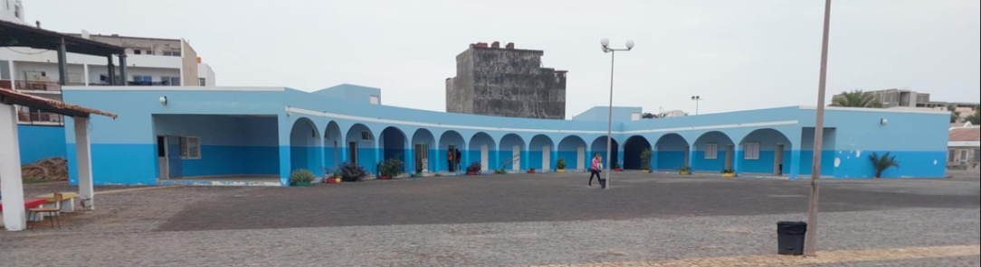
PROJETO PRAÇA ESCOLAR
LICEU DE SAL-REI

Slide 2
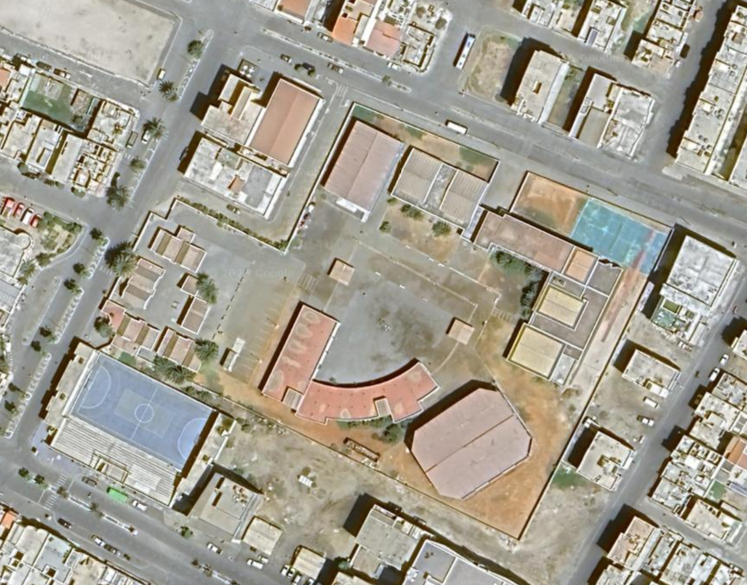
1. Introdução
"Espaços transformam vidas!" A criação da Praça Escolar no Liceu de Sal-Rei visa proporcionar um ambiente de bem-estar, convivência e aprendizado ao ar livre, promovendo o desenvolvimento social e educacional dos estudantes. Este é mais que um espaço físico – é um ponto de encontro para ideias, amizades e crescimento.

Slide 3
2. Visão do Projeto
A Praça Escolar será um ambiente integrado, projetado para atender às necessidades da comunidade acadêmica, oferecendo:
Espaços de Convivência: Bancos, mesas e áreas sombreadas para interações sociais e estudos ao ar livre.
Zona Verde: Arborização e paisagismo para um ambiente mais aconchegante e saudável.
Equipamentos de Lazer e Atividades Físicas: Academia ao ar livre e mesas de jogos para promover um estilo de vida ativo.
Espaço Cultural e Criativo: Um local para apresentações, atividades culturais e exposições escolares.

Slide 4
3. Benefícios para a Comunidade Escolar
Promoção do Bem-Estar: Um espaço de relaxamento e interação, melhorando a saúde mental dos alunos.
Estímulo à Criatividade: Ambientes abertos favorecem o aprendizado e a troca de ideias.
Inclusão e Socialização: Um espaço democrático onde todos podem participar e se expressar livremente.
Desenvolvimento Físico e Saudável: Incentivo à prática esportiva e a hábitos saudáveis.

Slide 5
4. Implementação e Sustentabilidade
A execução do projeto será feita em parceria com a comunidade, setor privado e entidades governamentais, garantindo que a praça seja sustentável e bem mantida ao longo do tempo.

Slide 6
5. Conclusão - Um Sonho Possível!
A Praça Escolar do Liceu de Sal-Rei é um passo rumo a um ambiente acadêmico mais acolhedor, inclusivo e dinâmico. Com o apoio de todos, podemos transformar este projeto em uma realidade vibrante e inspiradora para gerações futuras.
"Juntos, construímos o futuro!"

Slide 7
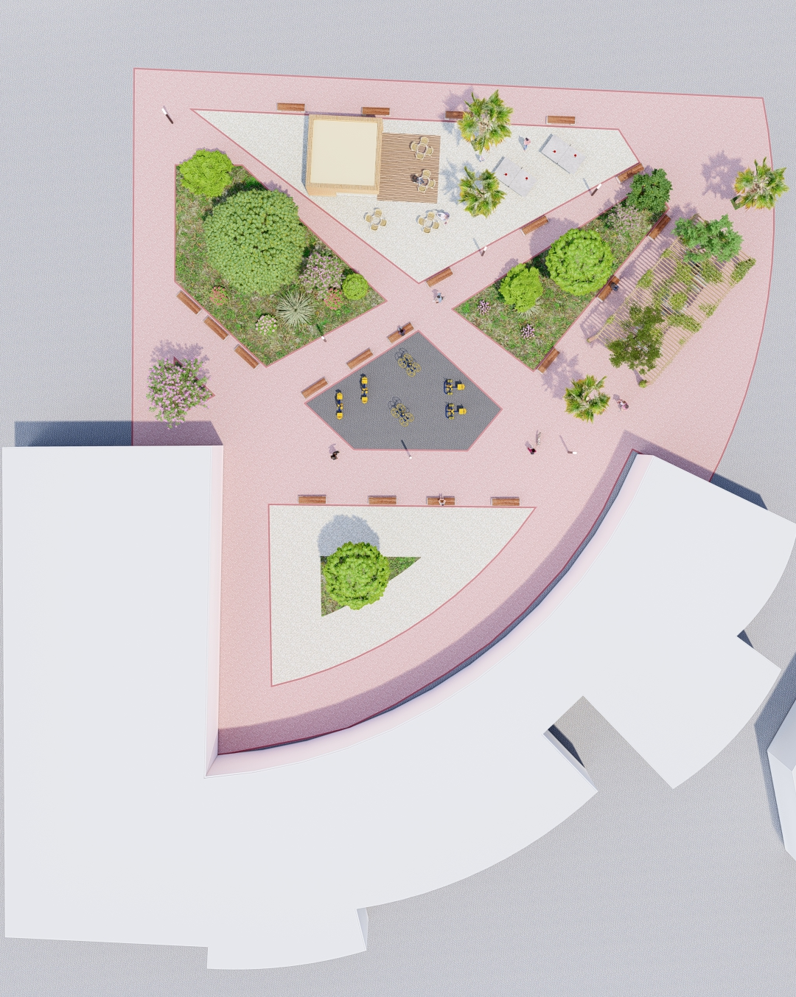
Área de intervenção

Slide 8
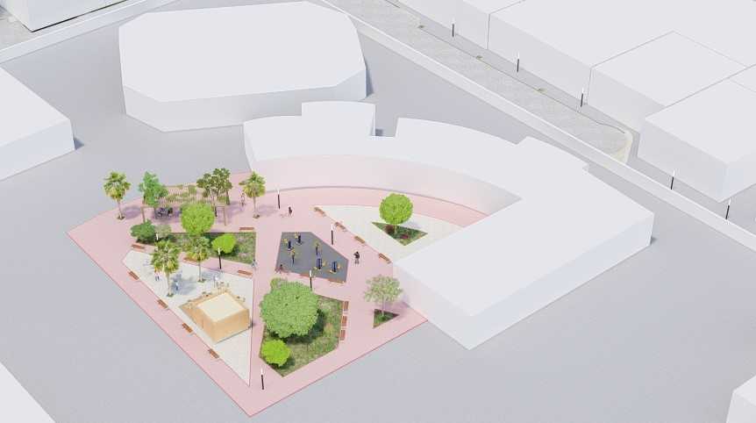

Slide 9
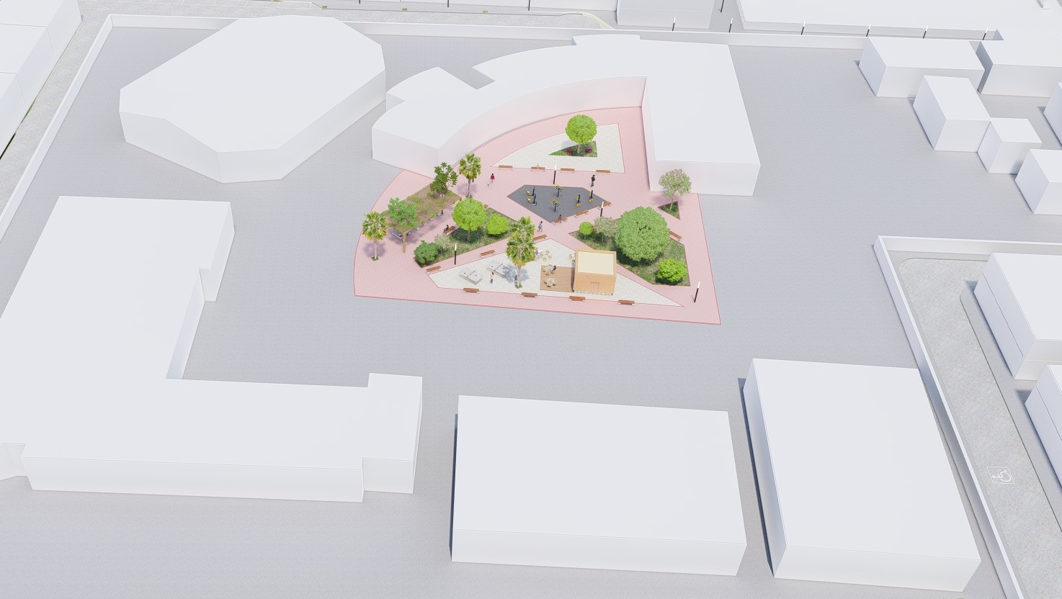

Slide 10
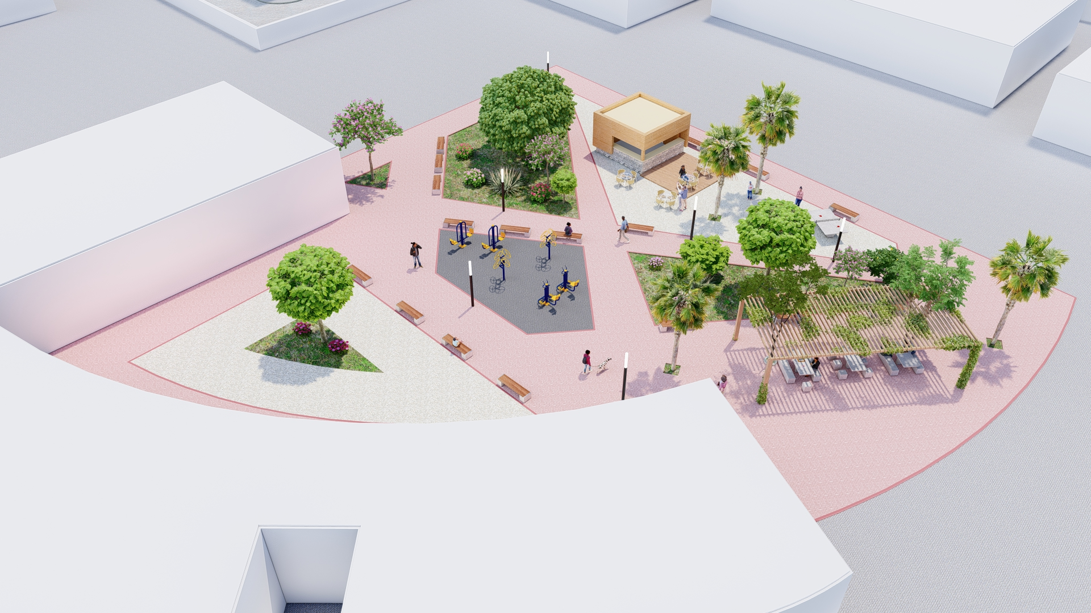

Slide 11
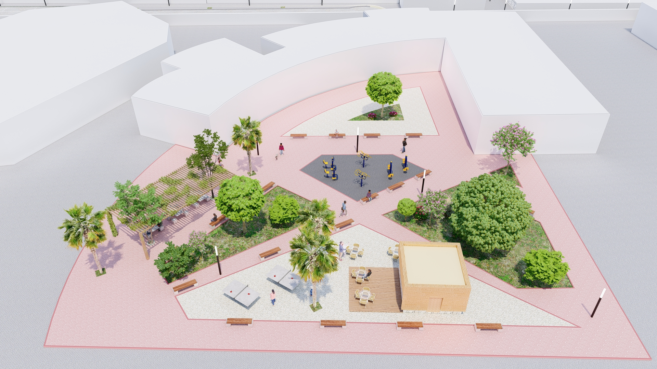

Slide 12
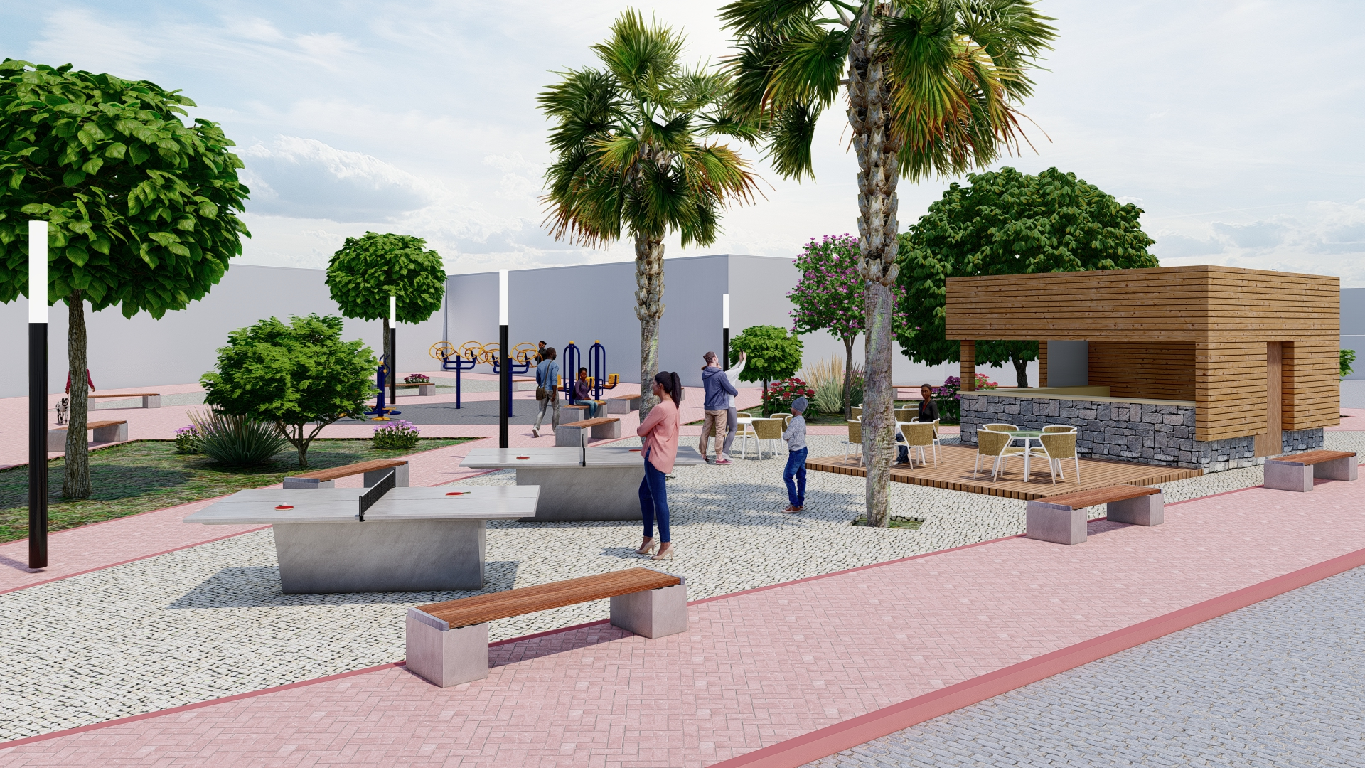

Slide 13
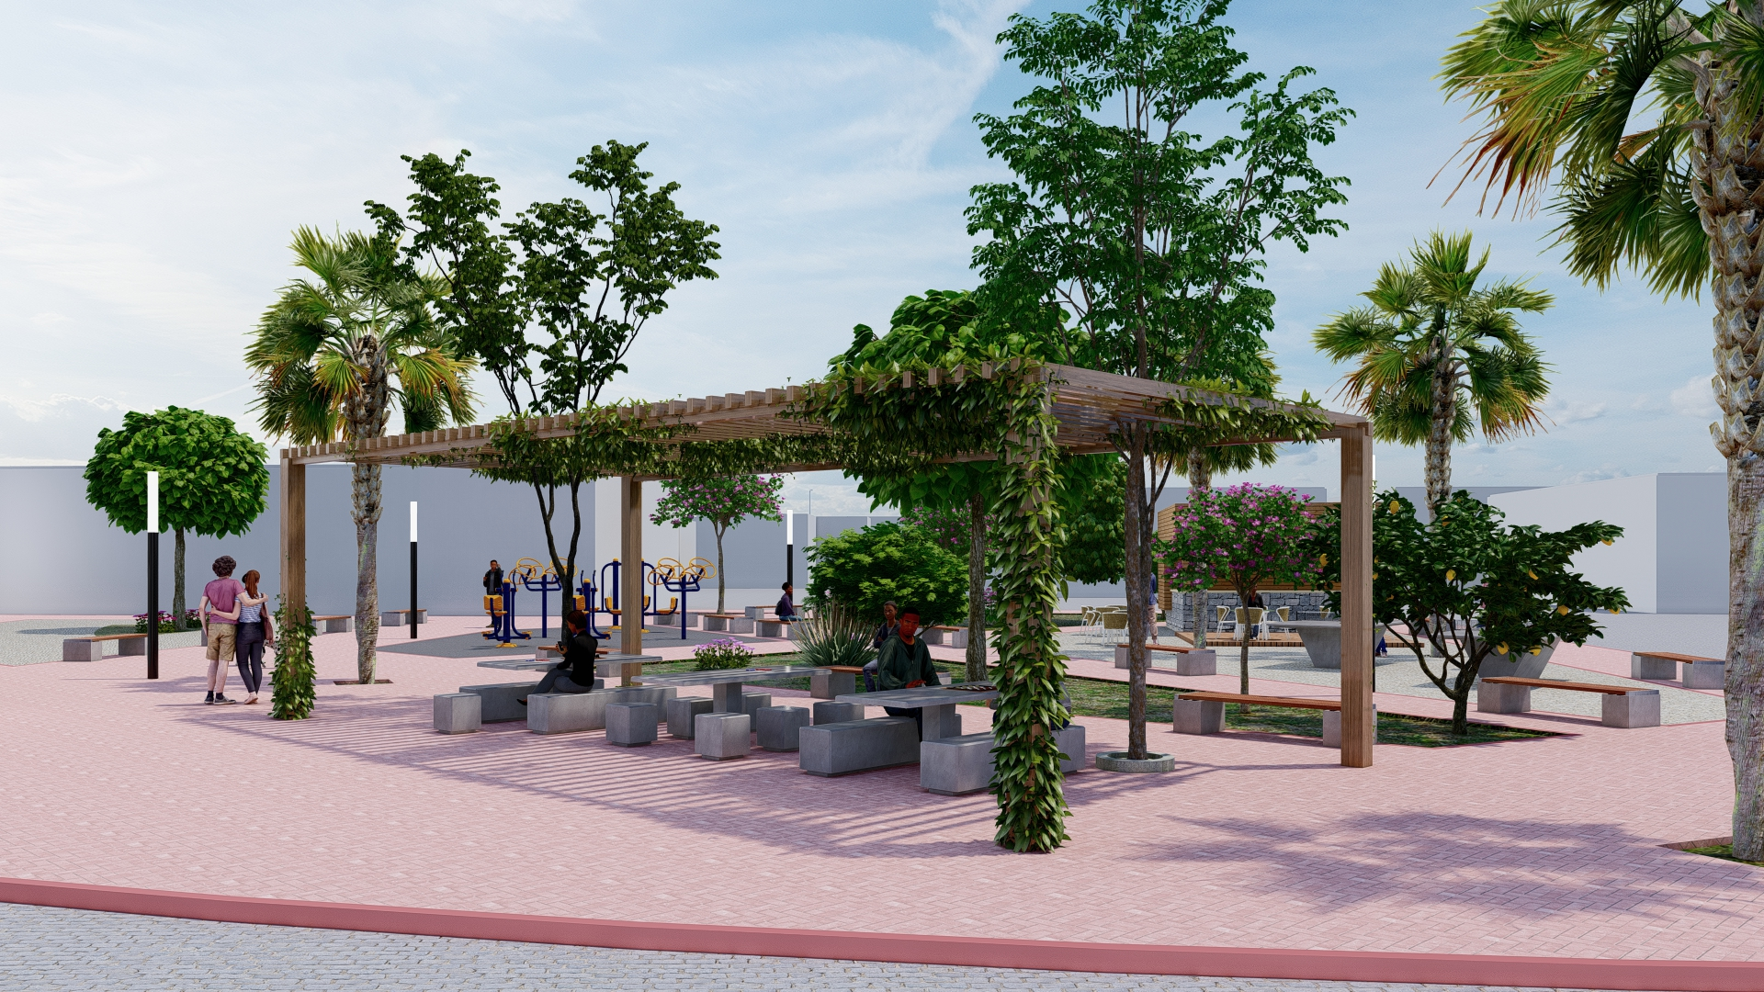

Slide 14
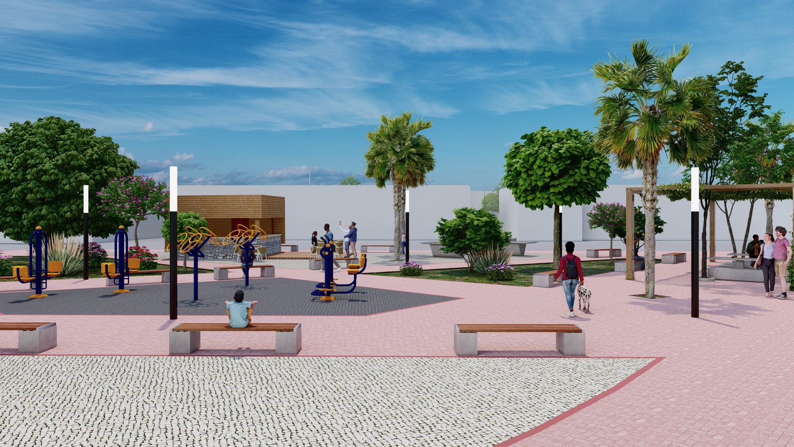

Slide 15
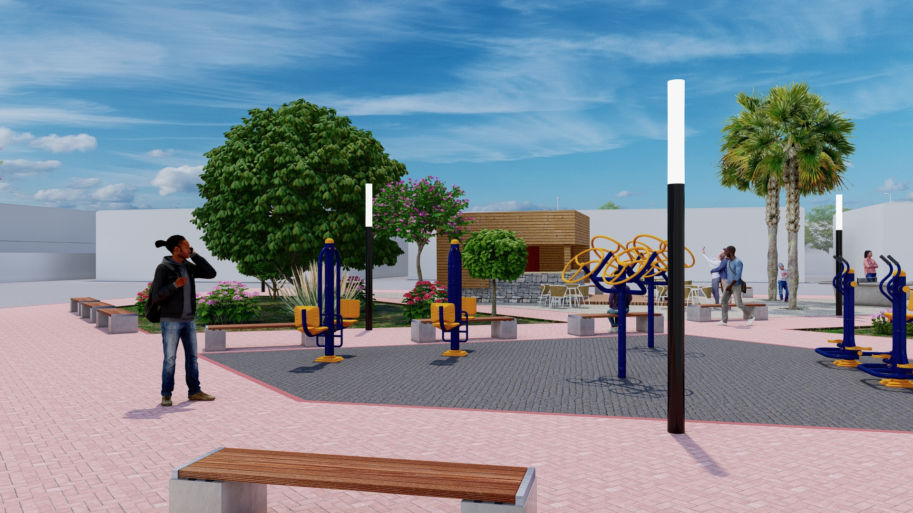

Slide 16
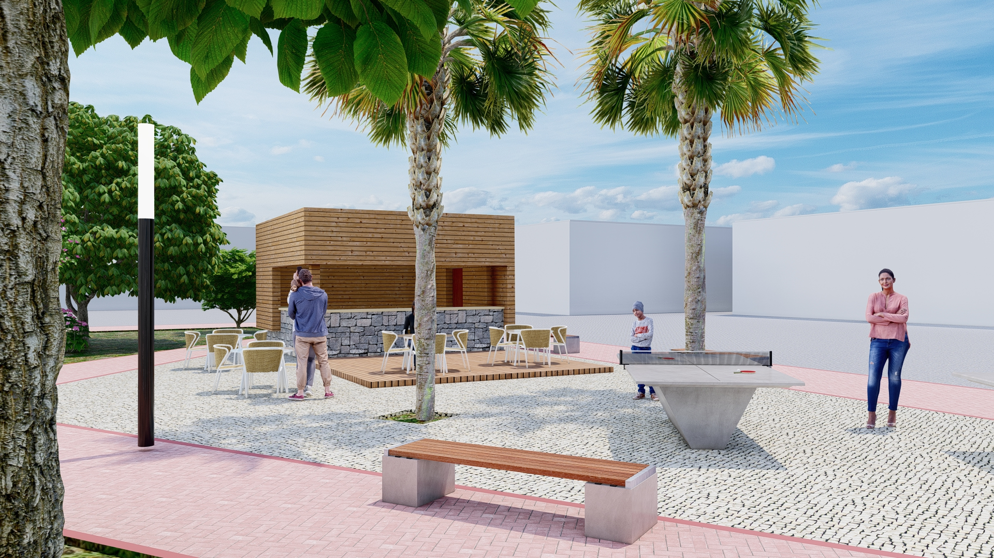

Slide 17
